Slide 1

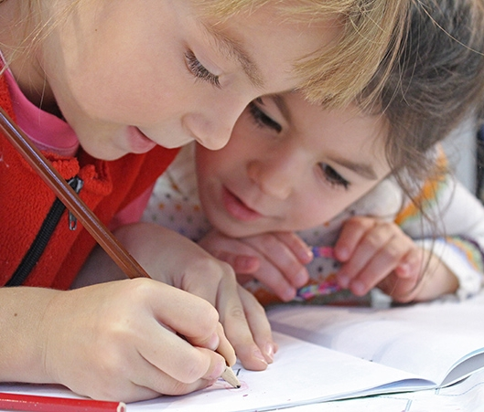
قراءة جمل من كلمتين إلى ثلاث كلمات بالتنوين بالكسر، وذلك مثل: (يَكْتُبُ بِقَلَمٍ – مَرَرْتُ بِبَقَرَةٍ – قَطْعٌ بِثَوْبٍ – قَلَمٌ مِنْ خَشَبٍ – خُبْزٌ مِنْ قَمْحٍ . . . . )
محمود خالد حوامدة

Slide 2

المراجعة: جمعه شعيب | الإعداد : محمود حوامدة | قراءة جمل من كلمتين إلى ثلاث كلمات بالتنوين بالكسر : (رقم الهدف :(1910) | الهدف
الفئة العمرية: 13/12 | مستوى الشدة: البسيطة | فئة الإعاقة : الاعاقة الذهنية | بيانات الهدف
قصة تنوين الكسر : كان هنالك عائلة تسمى عائلة التنوين وهي تتكون من ثلاثة أفراد الأول تنوين الفتح والثاني تنوين الضم والثالث تنوين الكسر وسنتعرف اليوم على الفرد الثالث تنوين الكسر ويكون دائما في أخر الكلمة وله صوت يشبه الجرس )تننننننننننن(صوت النون فيه ينطق ولا يكتب مثال) أسد وليس أسدن (وهو تنوين قوي ولكنه يجلس دائما على الأرض لا يستطيع التحليق في السماء وأيضا لا يوجد تنوين في وسط الكلمة أو أولها . الأنشطة الصفية: ​ 1- عرض فيديو عن تنوين الكسر .​ 2.عرض صور لجمل بها تنوين الكسر . 3.أن يقرا الطالب جمل بها تنوين الكسر . 3. تنفيذ نشاط عن تنوين الكسر مع المعلم . |  |  | كتاب الطالب

Slide 3
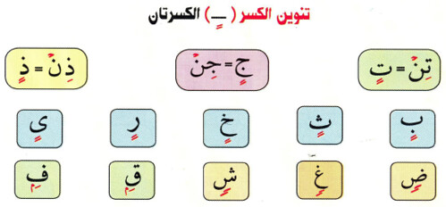
قراءة جمل من كلمتين إلى ثلاث كلمات بالتنوين بالكسر | الهدف
انشطه مهارية | المكونات
الانشطه الصفية 1. عرض فيديوهات عن تنوين الكسر . 2. عرض صور لكلمات بها تنوين الكسر ..
تنوين الكسر
https://youtu.be/49Jo1ZVHJZ0

Slide 4
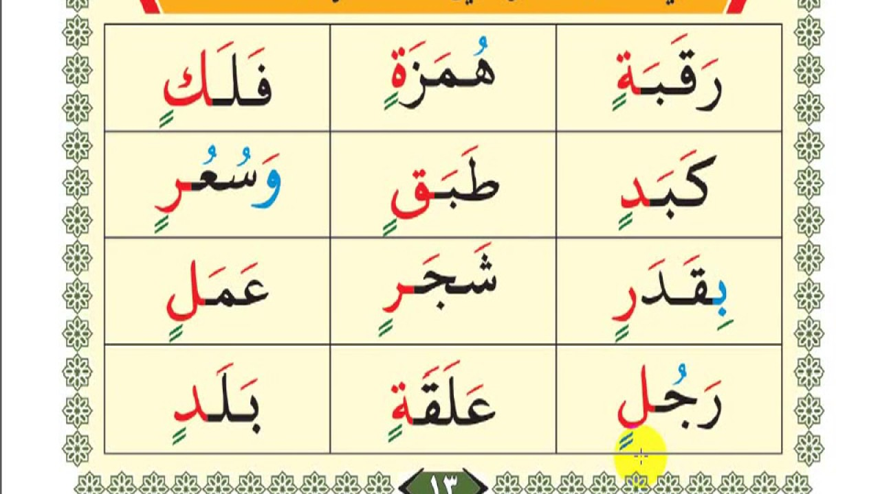
الحصة الدراسية:​ الهدف الرئيسي قراءة جمل من كلمتين إلى ثلاث كلمات بالتنوين بالكسر . تشغيل الفيديو الخاص بالدرس.​ تنفيذ التمارين والأنشطة الصفية داخل الغرفة الصفية ​. النشاط الفني: ​ ان يقوم الطالب برسم أنواع التنوين مع المعلم . | دليل للمعلم
أعطاء ولي الامر بعض التمارين والواجبات المنزلية ) ( | الواجب المنزلي
مجموعة تدريبات على الأيباد تتضمن: 1- عرض فيديو عن أنواع التنوين | تمارين الكترونية
جيد: ان يتمكن الطالب من قراءه كلمات بتنوين الكسر مرتفع: ان يتمكن الطالب من قراءه جمل من كلمتين او ثلاثة بتنوين الكسر | التقييم
أنواع التنوين
https://youtu.be/lwokjBeue8I

Slide 5


تنوين الكسر

Slide 6
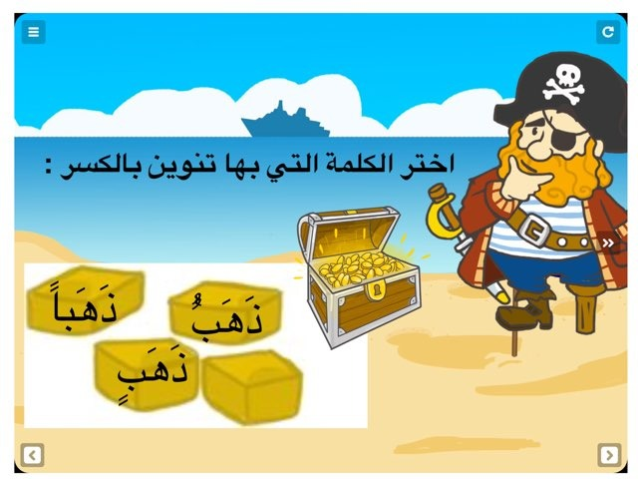
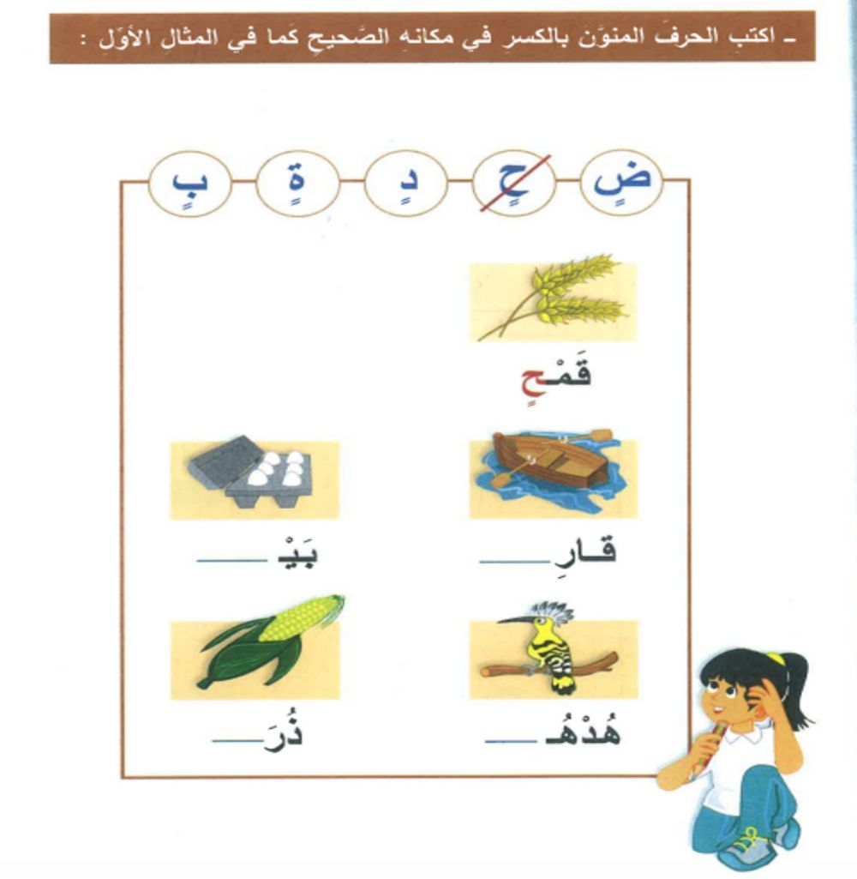
أوراق عمل

Slide 7
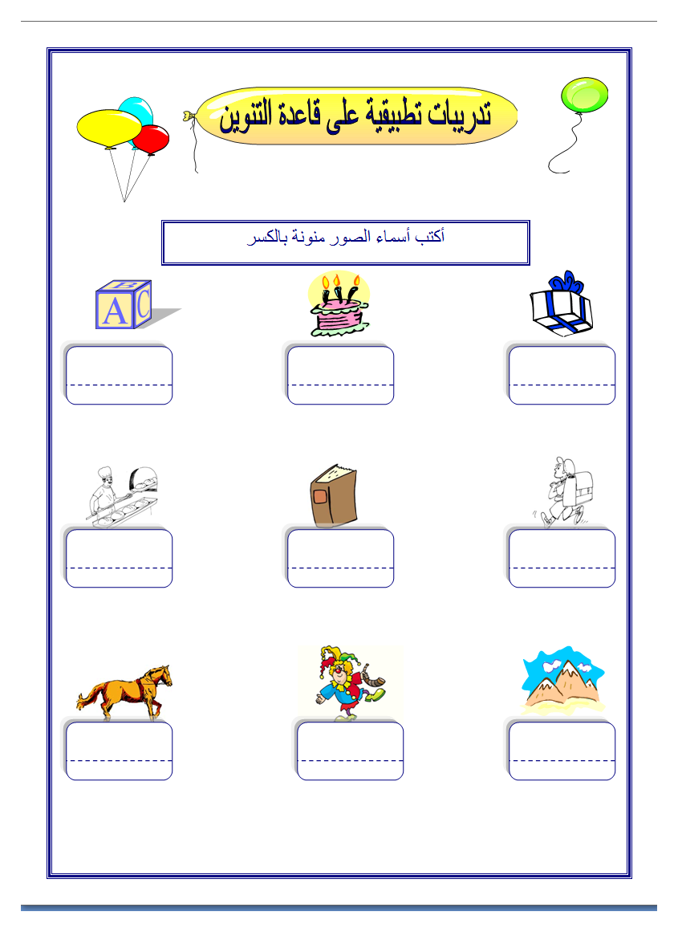
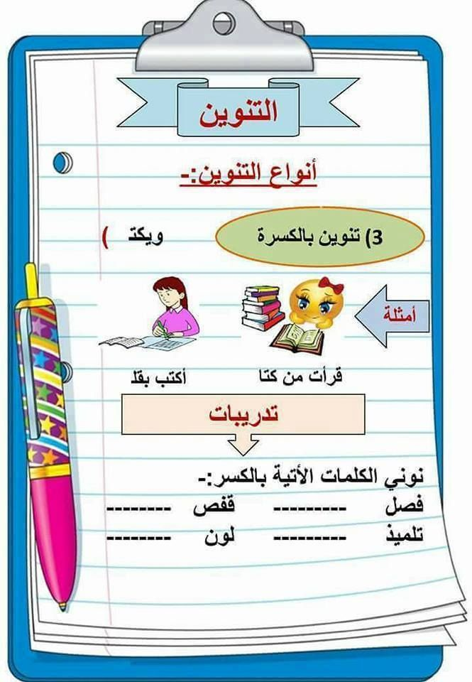
أوراق عمل

